Slide 1
책 소개
사랑인 줄 알았는데 부정맥
당일치기로
가보고 싶구나
천국에
심각한 건
정보 유출보다
오줌 유출
홀딱 반했던
보조개도
지금은 주름 속
이봐, 할멈
입고 있는 팬티
내 것일세
두 사람의 연애담
처음 들은
장례식 날 밤
물 온도 괜찮냐고
자꾸 묻지마라
나는 무사하다
연세가 많으셔서요
그게 병명이냐
시골 의사여
운문문학 중 하이쿠는 조금 진지한 분위기/ 센류는 일상생활의 풍자, 신세 한탄 등 풍속적인 분위기

Slide 2
초명 명리 과정 안내
스터디 관련
- 스터디는 오프라인 위주로 권장(모임 참석 필수)
- 스터디에 꼭 참여할 필요는 없음. 수업만 잘 따라와도 충분함.
- 지식을 쌓는 것 보다 더 중요한 것은 사람공부
- 가르키는 게 최고의 공부(멘토링), 책 추천 가능
- 철공소 심포지엄 현황(투자와 재물, 학업과 진로, 건강과 장수, 연애와 결혼, 사업 등)
- 제가 가진 목표(봉사활동, 명리 연구)

Slide 3
초명 명리 과정 안내
봉사활동 관련
- 4월 21일(일) 부산 시그니엘 호텔 오후 2시 ∼ 저녁 7시
- 사전 5만원(상담비) 결제하면, 행사 당일 원하는 상담가분께 무제한 상담 가능 (선착순 200명 한정)
- 상담비는 전액 결식아동들을 위해 쓰임(주최: 인천 꿈베이커리)
- 명리, 타로 각 20분 ∼ 30분
- 4월 6일(토)에는 인천 꿈베이커리에서 상담 행사 개최함(선착순 200명 한정)
*행사 참가비 계좌 : 신협 131-018-453135 (예금주 : 주식회사 더꿈)
*행사 관련 문의 : http://pf.kakao.com/_TYxnrG

Slide 4
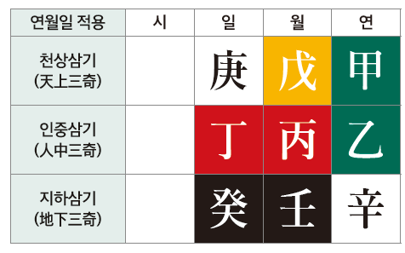
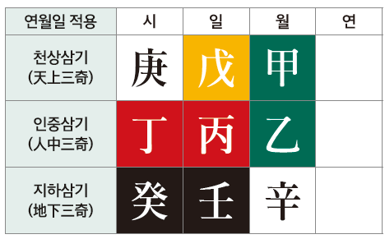
천간의 이해
삼기귀인에서 기토만 제외된 이유는?

Slide 5
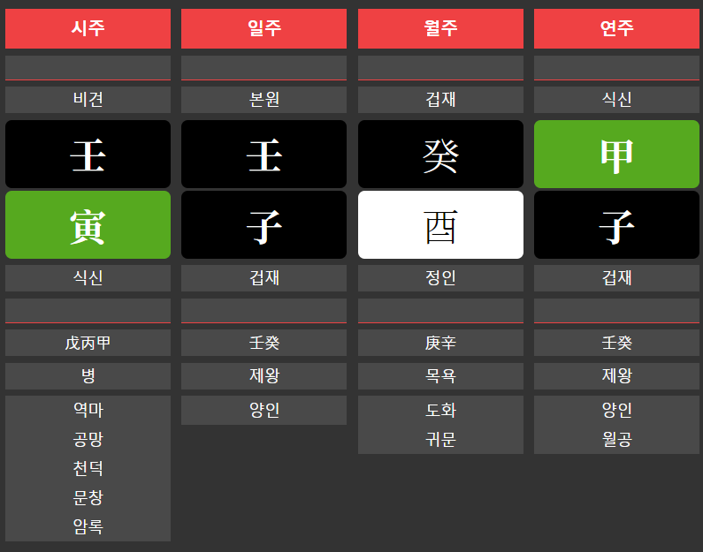
천간의 이해
임수
- 양수, 지지에서의 해수(亥)와 같음
- 바다, 태평양, 강, 호수, CPU(지혜를 상징하는 수의 기운)
- 자유분방한 사고(행동X), 임기응변, 통찰력, 총명함, 기획력
- 과묵함, 생각이나 감정을 잘 감춤
- 병화 VS 임수
- 다른 사람들에게 사랑받으려는 기운
- 생식의 기운(임신할임妊) -> 성적인 매력(ex. 제니)

Slide 6
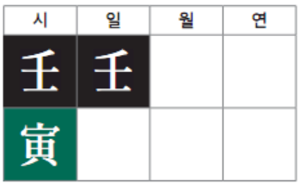
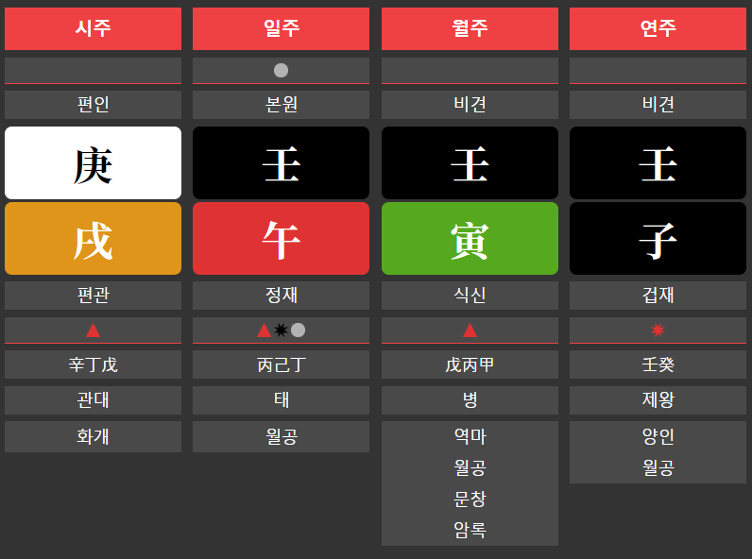
천간의 이해
임임 병존
- 강한 도화의 기운
- 자신의 매력을 어필하여 다른 사람으로부터 사랑과 인기를 얻는 힘
- 방송, 문화, 연예계 진출 시 유리
- 식상 -> 적극적인 표현력(개성이나 매력 드러내는 힘)

Slide 7
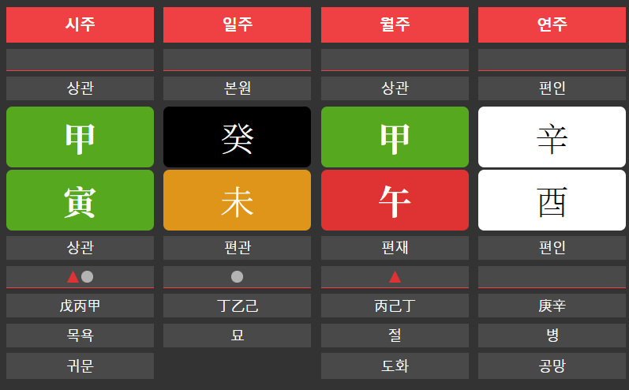
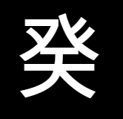
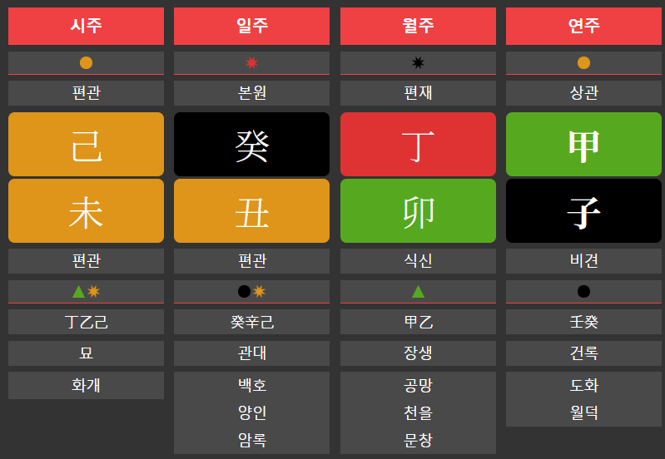
천간의 이해
계수
- 음수, 지지에서의 자수(子)와 같음
- 안개비, 시냇물, 연못, 생명수
- 보호본능 자극(여리여리함)
- 주변을 잘 파악함(천간 중 가장 음기가 강함 -> 양기의 시작)
- 섬세함, 부드러움, 온화함, 감수성 풍부
- 규율과 체계가 엄격한 조직에서는 버티기 힘들어함
- 단, 계축일주는 계수 같지 않음

Slide 8
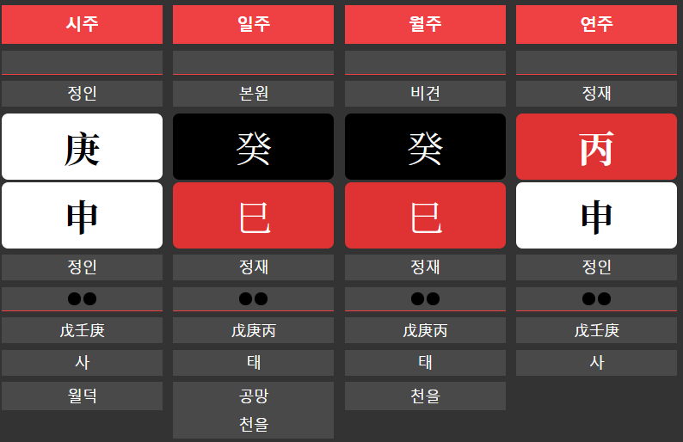
천간의 이해
계계 병존
- 여성적인 감수성, 부드러운 성품
- 사랑과 인기를 얻는 힘이 강해짐(도화의 기운이 생김)

Slide 9
천간의 이해
계수 일간이 갖는 시주 구성
- 가장 음기가 강한 계수가 어떤 형태로든 시주를 강력한 도구로 사용하는 모양
- 계수는 현실적이고 실리적인 힘이 있음(Feat: 우주의 조화로움)

Slide 10
천간의 이해
VS
- 강력한 카리스마와 매력으로 강렬히 다가가는 도화: 임임병존(ex. 싸이)
- 저를 사랑해주세요, 라고 속삭이는 듯 보호본능을 유발하며 마음을 사로잡는 계수
- 양수인 임수는 스케일이 크고 거침없음
- 음수인 계수는 세상 모든 것에 스며들 수 있을 만큼 유연함.
- 자신의 존재를 잘 드러내지 않고, 천천히 영향력을 넓혀나감(Feat: 조직원과의 관계)

Slide 11
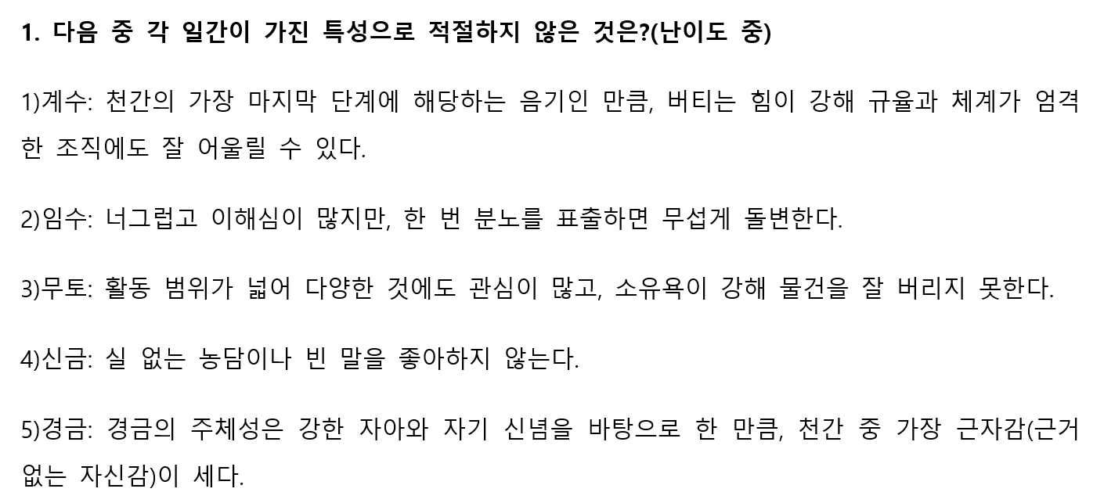

Slide 12
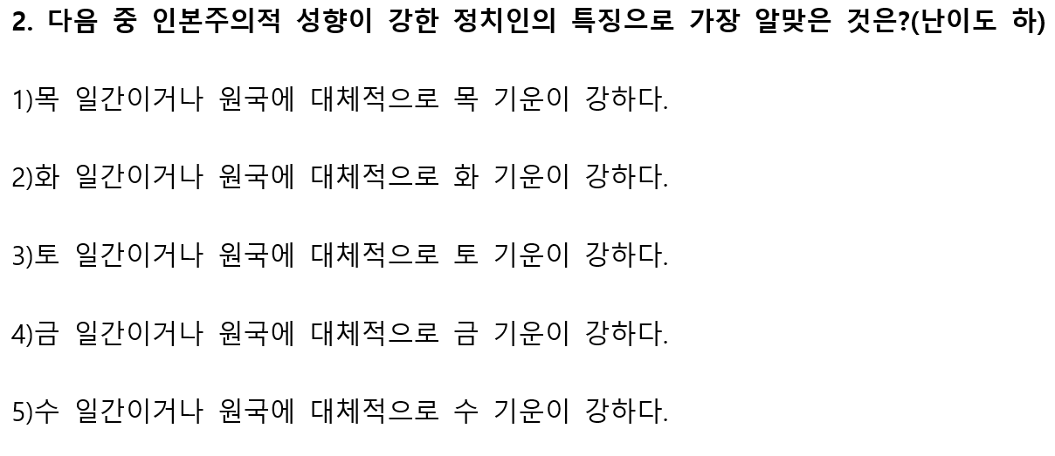

Slide 13
초명 명리 5강
지지, 나를 세우는 현실의 터전

Slide 14
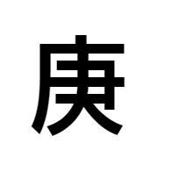
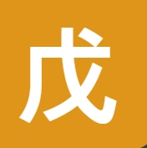
천간의 이해
- 간지: 자연의 순환체계(1년의 시간단위)를 문자로 표현
- 목화토금수(봄, 여름, 가을, 겨울/ 사계절)/ 운동
- 갑목: 양목/ 을목: 음목/ 병화: 양화/ 정화: 음화
- 갑을병정무: 양 / 기경신임계: 음
- 각각 봄, 여름, 가을, 겨울에 해당하는 간지는?
- 고대의 사행체계(양-> 음/ 금화교역/ 토의 역할)
갑목
계수
을목
임수
병화
신금
정화
경금
무토
기토

Slide 15
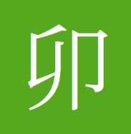
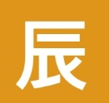
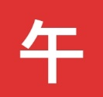
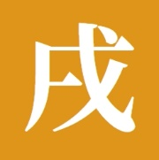
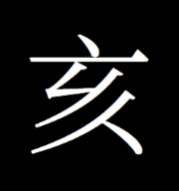
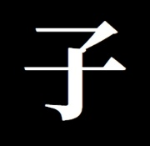
천간에서 지지로
봄
여름
가을
겨울
갑목
을목
병화
정화
경금
신금
임수
계수
무토
기토
무토
기토
인목
묘목
진토
사화
오화
미토
신금
유금
술토
해수
자수
축토
역마
도화
역마
도화
역마
도화
역마
도화
*용어 정리: 생지(계절의 첫 기운)/ 왕지(계절의 대표 기운)/ 고지(계절의 마지막 기운)

Slide 16
일간과 일지(일주)
- 일간이 속한 천간: 이상, 꿈, 지향성, 머리
- 일지가 속한 지지: 현실세계, 육체
- 왜 고서에서는 천간의 충은 반기고, 지지의 충은 꺼린다고 했을까?
- 일지는 일간의 현실적 조건이면서, 일간이 가진 성향, 가치관, 기호를 반영함

Slide 17
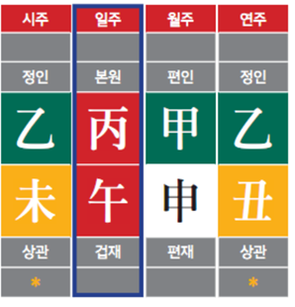
일간과 일지(일주)
- 일지: 배우자, 건강(수명), 직업(업무 수행 방식, 퍼포먼스)
- 간여지동으로 되어 있는 경우 자기 힘을 과신하는 경우가 많음
- 한꺼번에 많은 일을 처리하거나, 밤을 새우는 일이 잦음
- 자아가 강하거나, 고집이 셀 수도 있음

Slide 18
24절기
봄
입춘, 우수, 경칩, 춘분, 청명, 곡우
여름
입하, 소만, 망종, 하지, 소서, 대서
가을
입추, 처서, 백로, 추분, 한로, 상강
겨울
입동, 소설, 대설, 동지, 소한, 대한

Slide 19
24절기
봄
입춘: 양력 2월 4일, 5일/ 봄의 시작/ 대문에 입춘 축원문을 써붙임
우수: 양력 2월 18일, 19일/ 비가 내리고 싹이 트는 날/ 속담: 우수 경칩에 대동강 풀린다
경칩: 양력 3월 5일, 6일/ 개구리가 잠에서 깨는 날
개구리, 또는 도롱뇽 알을 건져 먹거나, 고로쇠 수액을 마시며 건강을 기원함
춘분: 양력 3월 20일, 21일/ 낮이 길어지기 시작함/ 날씨로 그 해 농사를 점침
청명: 양력 4월 4일, 5일/ 하늘이 맑아지는 날로 봄 농사 준비
논밭의 흙을 고르는 가래질, 나무심기, 묘자리 고치기, 비석 세우기, 집 고치기 등
곡우: 양력 4월 20일, 21일/ 농사비 내리는 날/ 본격적인 농사철로 볍씨 담그기

Slide 20
24절기
여름
입하: 양력 5월 5일, 6일/ 여름의 시작/ 쑥과 쌀가루를 버무려서 찐 쑥버무리를 먹으며 원기 회복
소만: 양력 5월 21일 경/ 햇볕이 풍부, 생장하는 만물이 가득차는 날/ 나물 해먹기, 모내기 준비, 김매기
망종: 양력 6월 6일 경/ 보리를 베고 논에 모 심기
하지: 양력 6월 22일 경/ 낮이 가장 긴 날/ 논에 물 대기, 장마, 가뭄 대비 등, 농사일이 가장 바쁜 때
소서: 양력 7월 7일, 8일/ 작은 더위란 뜻, 이후 본격적인 더위 시작
대서: 양력 7월 23일 경/ 장마 후 가장 더위가 심한 시기/ 더위를 피해 계곡이나 산으로 피서를 감

Slide 21
24절기
가을
입추: 양력 8월 7일, 8일 경/ 여름이 끝나고 가을 시작/ 가을 준비를 위해 김장용 무와 배추를 심음
처서: 양력 8월 23일, 24일 경/ 더위가 그침/ 논두렁의 풀을 깎고 벌초를 함
백로: 양력 9월 8일, 9일 경/ 가을의 기운이 완연해지는 시기, 밤에 기온이 떨어져 풀잎 등에 이슬이 맺힘
추분: 양력 9월 23일, 24일 경/ 낮과 밤의 길이가 같아짐/ 논밭의 곡식을 거두고, 목화나 고추 등을 말림
한로: 양력 10월 8일, 9일 경/ 찬 이슬이 맺히기 시작한다는 뜻(이슬이 서리로 변하기 직전)
추수를 끝내느라 가장 바쁜 시기/ 추어탕을 먹기도 함
상강: 양력 10월 23, 24일 경/ 서리가 내리는 절기/ 첫 얼음 관찰/
추수가 마무리되는 시점이라 겨울맞이 시작

Slide 22
24절기
겨울
입동: 양력 11월 7, 8일 경/ 가을 끝, 겨울 시작!, 무와 배추를 뽑아 김장 시작
소설: 양력 11월 22, 23일 경/ 첫눈이 내리는 날/ 김장을 끝냄
대설: 양력 12월 7,8일 경/ 눈이 가장 많이 내림/ 농한기로 일년을 마무리, 새해 맞이 준비
동지: 양력 12월 22, 23일 경/ 일년 중 밤이 가장 길고, 낮이 짧음/ 동지팥죽을 만들어 먹기
소한: 양력 1월 5일 경/ 작은 추위라는 절기지만, 소한 무렵이 실은 가장 추움/
땔깜과 먹을거리 충분히 비치해둠
대한: 양력 1월 20일 경/ 큰 추위라는 뜻이지만, 중국이 아닌 우리나라의 경우 소한보다는 덜 추움

Slide 23
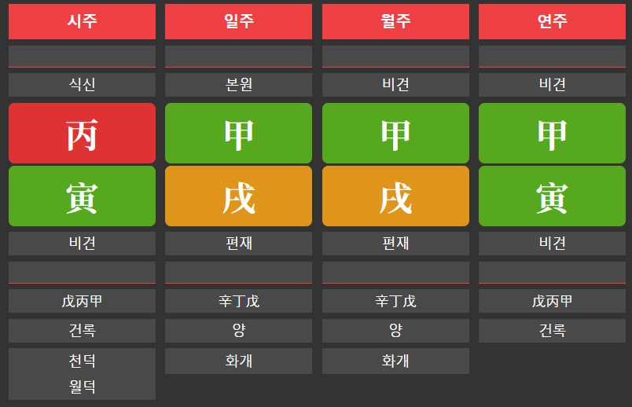
지지의 이해
인목
- 양목, 천간에서의 갑목(甲)과 같음
- 입춘에서 경칩 전까지(이때 태어나면 월지가 인목이 됨)
- 새벽 3시 30분 부터 5시 30분(이 시간에 태어나면 시지가 인목이 됨)
- 호랑이, 강한 활동성
- 수탕기호(사주에 아무리 수 기운이 많아도, 인목 하나면 OK!)
- 집에 호랑이 그림을 걸었던 이유는? (Feat: 잉어 그림, 말 그림)
- 명예를 중요시함, 자존심, 진취적, 일 벌이기 좋아함
- 권력의 글자, 대중 선동, 학문, 명예, 설득의 힘

Slide 24
지지의 이해
인목
- 수탕기호(水湯騎虎)
- 사주에 아무리 수 기운이 많아도 이를 능히
설기시킬 수 있음
- 이 사주에서 가장 힘이 강한 오행은?

Slide 25
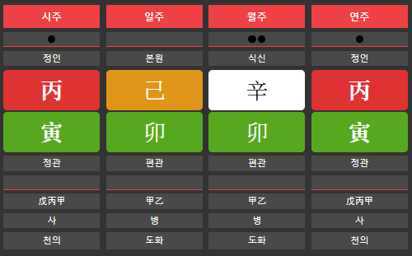
지지의 이해
묘목
- 음목, 천간에서의 을목(乙)과 같음
- 경칩에서 청명 전까지
- 새벽 5시 30분 부터 아침 7시 30분 까지
- 봄의 정수, 언덕 위의 진달래, 토끼
- 개성이 강함(자연스레 눈이 감), 명랑함
- 습목이라 수가 많으면 기운을 잘 드러내지 못함(ex. 연꽃은 물에 동화되어 버림)
- 묘는 인간의 하체, 묘묘병존은 하체 부실, 낙상을 암시, 어깨나 턱 관절이 약할 수도 있음

Slide 26
지지의 이해
VS
- 인목은 주관, 진취적, 활동적
- 묘목은 개성(활동 범위가 넓진 않음)
- 인목은 수의 기운을 잘 설기시키지만, 묘목은 습목이라 수 기운을 조절하기 힘듦
* Quiz: 갑목과 을목 중 수 기운이 많으면 버티기 힘들어하는 간지는?

Slide 27
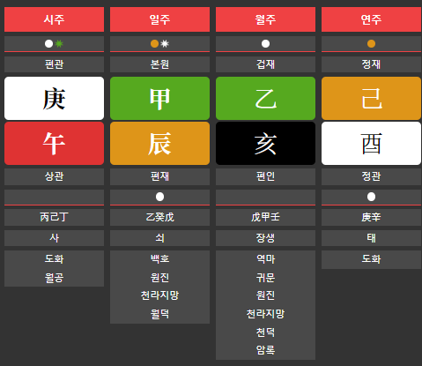
지지의 이해
진토
- 양토, 습토, 천간에서의 무토(戊)와 같음
- 청명에서 입하 전까지
- 아침 7시 30분 부터 9시 30분 까지
- 용, 봄의 논, 황당무계한 권력, 망상, 우주적 스케일의 자아
- 미래의 가능성, 화치승룡(사주에 아무리 화 기운이 많아도, 진토 하나면 OK!)
- 집에 용 그림을 걸었던 이유는? (Feat: 호랑이)
- 진진병존은 염증성 피부질환을 암시
- 갑목 밑에 진토가 있으면, 갑목은 간여지동으로 봐야 함

Slide 28
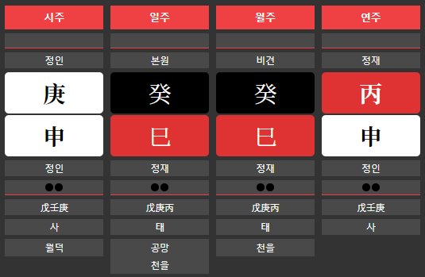
지지의 이해
사화
- 음화이지만 양화로 쓰임, 천간에서의 병화(丙)와 같음
- 입하에서 망종 전까지
- 아침 9시 30분 부터 11시 30분 까지
- 양기가 가장 강한 글자, 육양지처(六陽之處), 뱀, 순간의 힘, 역동성
- 행정, 사법 권력의 힘
- 양기가 강해 붙임성도 좋음(ex. 세일즈맨)
-사사 병존은 활동적인 힘이 아주 강함(한 자리에서 오래 앉아있는 일보다 활동적인 직업이 어울림)

Slide 29
체용론
체(體)
본체, 근본, 고유의 특성: 가장 근본적으로 내제된 특성에 대한 부분
변하지 않음 -> 본질적임
용(用)
쓰임, 작용, 현상 : 외재적인 표현, 체가 외부와 어떻게 작용하는가에 대한 부분
항상 동(動)함 -> 가변적임
예시(ex. 화장지, 원국과 운, 영화 매트릭스, 아바타, 레디플레이어 원 등)
체: 화장지는 나무로 만들어진 부드러운 종이
용: 화장지는 화장할 때, 물을 흡수시킬 때, 먼지를 닦을 때 등에 쓰임 -> 여러 쓰임이 있음

Slide 30
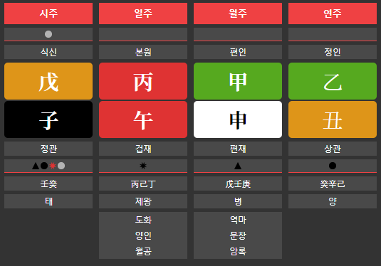
지지의 이해
오화
- 양화이지만 음화로 쓰임, 천간에서의 정화(丁)와 같음
- 망종에서 소서 전까지
- 아침 11시 30분 부터 오후 1시 30분 까지
- 동물로는 말(활동성의 에너지가 극단적임/ 개점휴업)
- 천진난만, 쾌활함, 에너지의 폭발, 허무
- 오오병존 시 인기를 기반으로 하는 직업이 어울림(ex. 강사, 연예인)
- 말이 무리지어 달리는 그림을 집에 걸어둔 이유는?
- 이 사주에서 가장 힘이 강한 오행은?

Slide 31
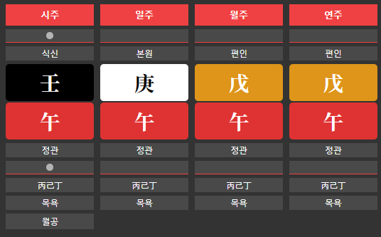
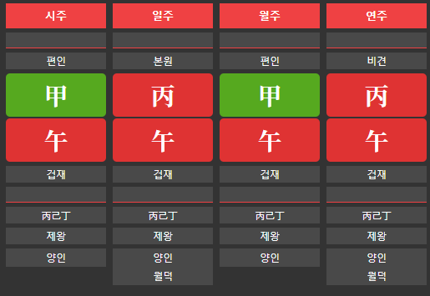
지지의 이해
VS
- 사화에 비해 오화가 훨씬 파괴력이 강함
- 훨씬 선이 굵고 강하며, 길흉의 힘도 선명함
- 하지만 지속력이 약함(ex. 관우사주)

Slide 32
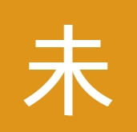
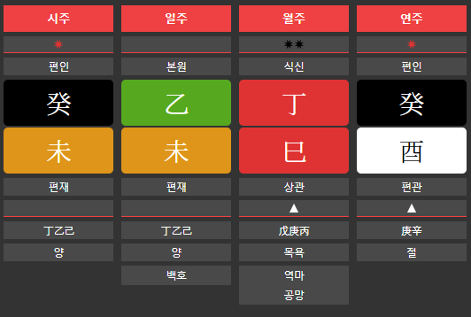
지지의 이해
미토
- 음토, 천간에서의 기토(己)와 같음
- 소서에서 입추 전까지
- 오후 1시 30분 부터 오후 3시 30분 까지
- 동물로는 양(온순하지만 화나면 들이받는 동물)
- 미토는 직관, 신앙, 영성의 힘, 까칠함, 답답함(사막의 모래)
- 참을성과 끈기, 고집이 강함
- 섬세하고 예민하여 약물에 대한 의존성이 생길 수도 있음
- 이 사주에서 가장 힘이 강한 오행은?

Slide 33
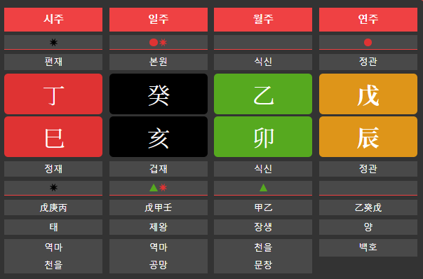
Quiz
오행의 강약 살피기
오행의 힘이 가장 강한 것부터, 가장 약한 것까지 적어보면?
힌트1: 연주는 가장 거리가 멀다
힌트2: 간여지동이 되어 있을 경우 연주, 월주, 일주, 시주 중에서 가장 강한 자리는 월주다

Slide 34
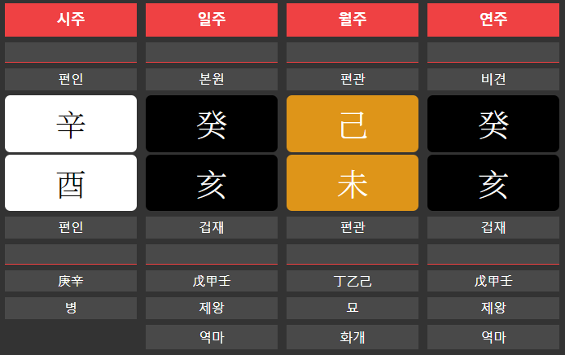
Quiz
오행의 강약 살피기
오행의 힘이 가장 강한 것부터, 가장 약한 것까지 적어보면?
힌트1: 연주는 가장 거리가 멀다
힌트2: 간여지동이 되어 있을 경우 연주, 월주, 일주, 시주 중에서 가장 강한 자리는 월주다
힌트3: 오행의 상생상극 관계를 잘 볼 것
-> 극을 당하는 오행은 물론, 극을하는 오행 역시 힘을 잃음

Slide 35
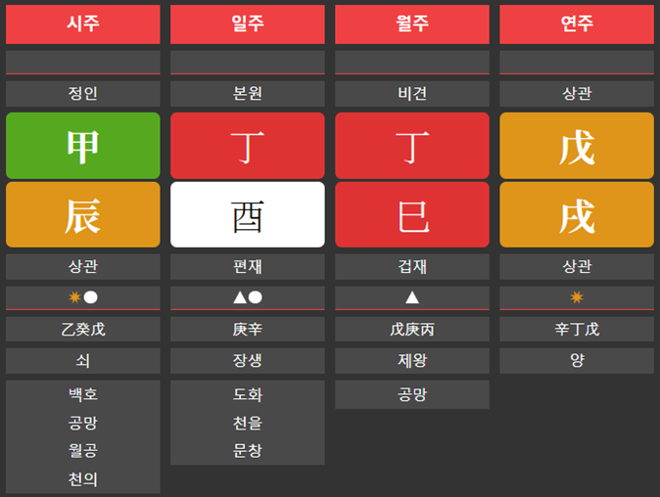
Quiz
오행의 강약 살피기
화와 금 오행 중에서 더 강한 오행은?
힌트1: 월주와 연주가 간여지동이 되어 있을 경우, 월주가 더 강함

Slide 36
지지의 이해
VS
- 진토는 습토, 미토는 조토
- 진토는 촉촉한 봄의 토, 미토는 뜨거운 여름 토
- 사주에 수가 많으면 이를 조절해줄 수 있는 간지는?
- 사주에 화가 많으면 이를 조절해줄 수 있는 간지는?
- 사주에 수가 있을 때 함께 수로 휩쓸리기 쉬운 간지는?
- 사주에 화가 많으면 뜨거워지기 쉬운 간지는?

Slide 37
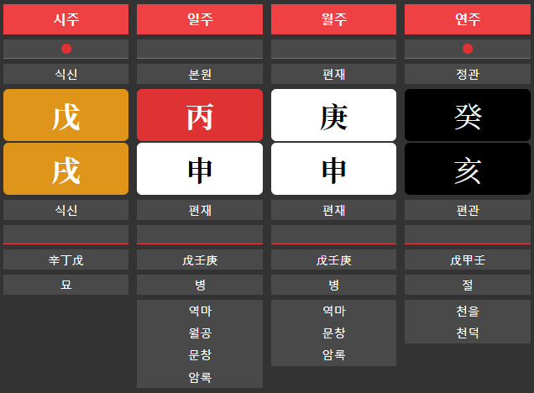
지지의 이해
신금
- 양금, 천간에서의 경금(庚)과 같음
- 입추에서 백로 전까지
- 오후 3시 30분 부터 오후 5시 30분 까지
- 동물로는 원숭이
- 재주, 영리함, 임기응변, 역동성
- 미디어, 커뮤니케이션에 대한 권력, 욕망의 간지
- 신신병존 시 활동력이 강해짐
- 신신병존 역시 하체 부실, 사고 등을 암시함

Slide 38
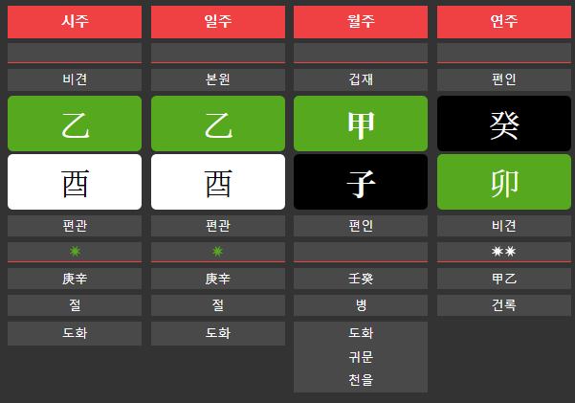
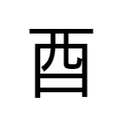
지지의 이해
유금
- 음금, 천간에서의 신금(辛)과 같음
- 백로에서 한로 전까지
- 오후 5시 30분 부터 오후 7시 30분 까지
- 동물로는 닭
- 집요함, 날카로움, 치열함, 섬세함, 강인함, 예민함(편집증), 침착함
- 정교한 집중력, 정교한 기술, 완벽주의, 시시비비
- 유유병존은 도화의 기운(남들에게 주목받는 기운), 집도의, 침술사, 치과, 보석 세공

Slide 39
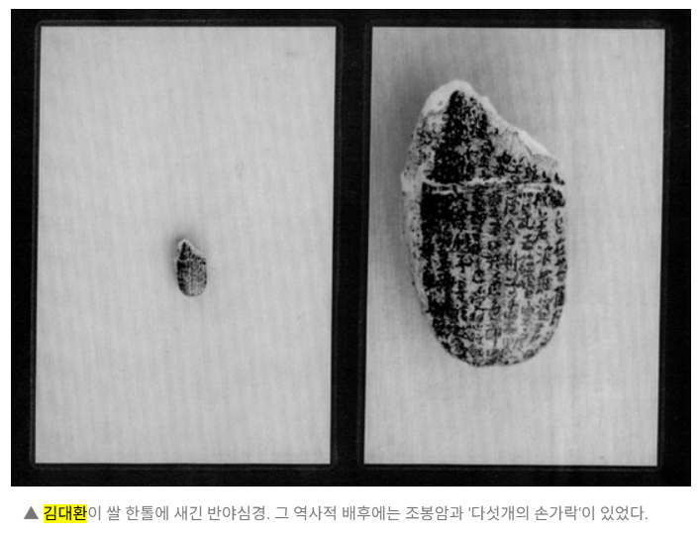
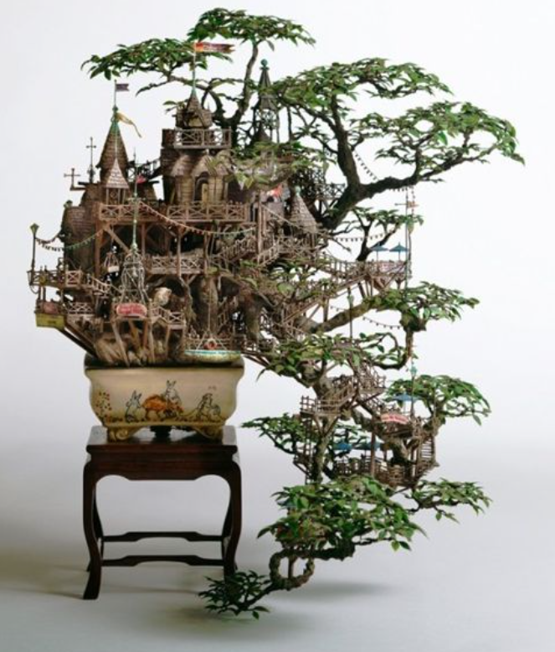
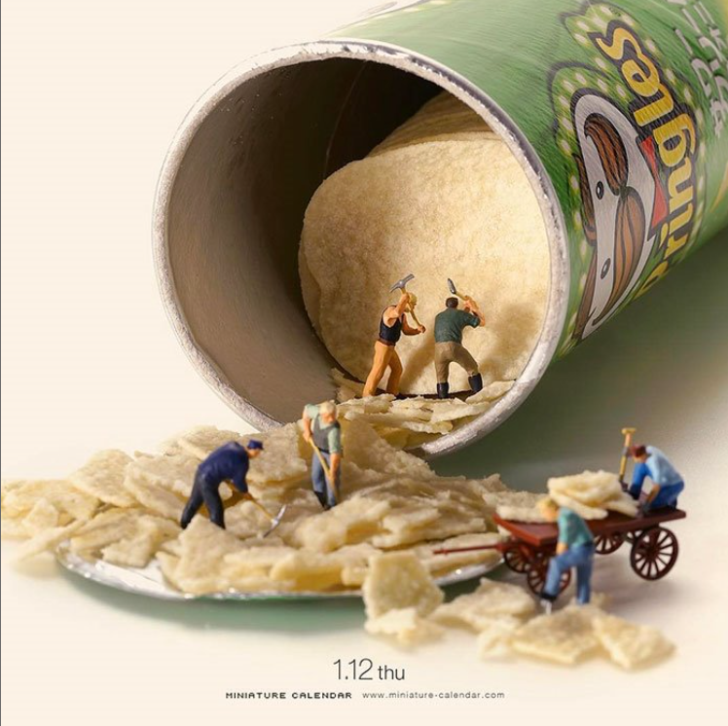
지지의 이해
신금+유금

Slide 40
지지의 이해
VS
- 둘 중에 더 집요하고, 더 날카로운 힘이 담긴 간지는?
- 둘 중에 더 단단하고, 금의 기운이 강한 간지는?

Slide 41
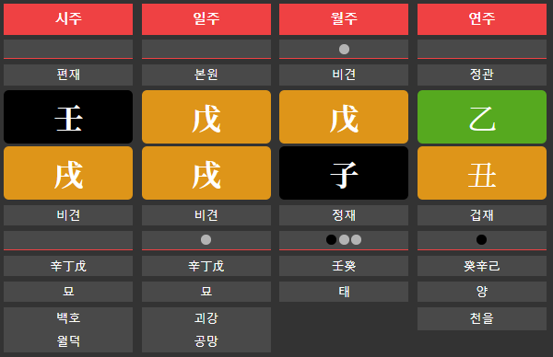
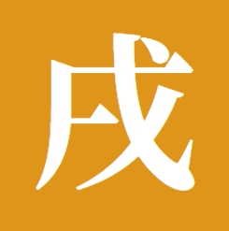
지지의 이해
술토
- 양토, 천간에서의 무토(戊)와 같음
- 한로에서 입동전까지
- 오후 7시 30분 부터 오후 9시 30분 까지
- 동물로는 개(배회, 방황, 궁리, 우직함)
- 텅 빈 황야의 느낌
- 기술, 조립, 가공, 영성(허무함)
- 참을성, 고집, 끈기
- 술술병존 시 해외 역마 암시

